Slide 1

CHÀO MỪNG
QUÝ THẦY CÔ
VÀ CÁC EM
HỌC SINH!

Slide 2

Toán 1
1 2 3 4 5 6
Trường Tiểu học Chánh Nghĩa
GV:
Lớp : 1/

Slide 3

Baøi haùt:
Taäp ñeám

Slide 5

Bài: Phép cộng trong phạm vi 10

Slide 6

PHÉP CỘNG TRONG PHẠM VI 10

Slide 7
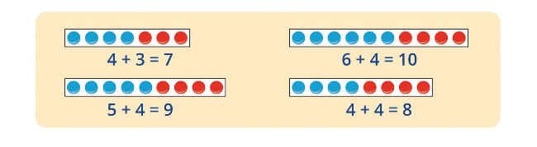
4 + 3 = 7
6 + 4 = 10
5 + 4 = 9
4 + 4 = 8

Slide 8




Trò Chơi ‘’ Giúp Thỏ Lấy Trứng ‘’
Play

Slide 9

2
1
3
4

Slide 10



Slide 11



Slide 12



Slide 13


Slide 14
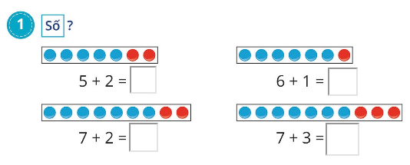
7
8
9
10

Slide 15

Củng cố bài học

Slide 16
Giải cứu rừng xanh

Slide 17











Slide 18
5 + 2 =

Slide 19
3 + 6 =

Slide 20
4 + 6 =

Slide 21
5 + 4 =

